Slide 1
Concepte și aplicații în Vederea Artificială
Bogdan Alexe Radu Ionescu
Curs opțional
anii III/IV, semestrul I, 2024-2025
bogdan.alexe@fmi.unibuc.ro
radu.ionescu@fmi.unibuc.ro

Slide 2
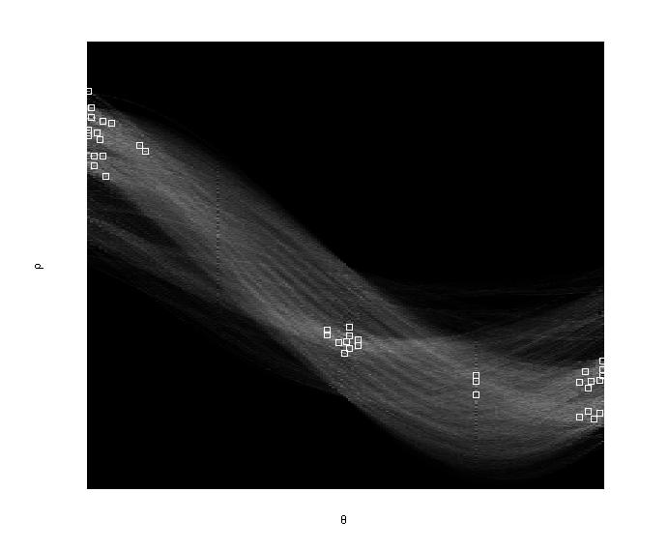
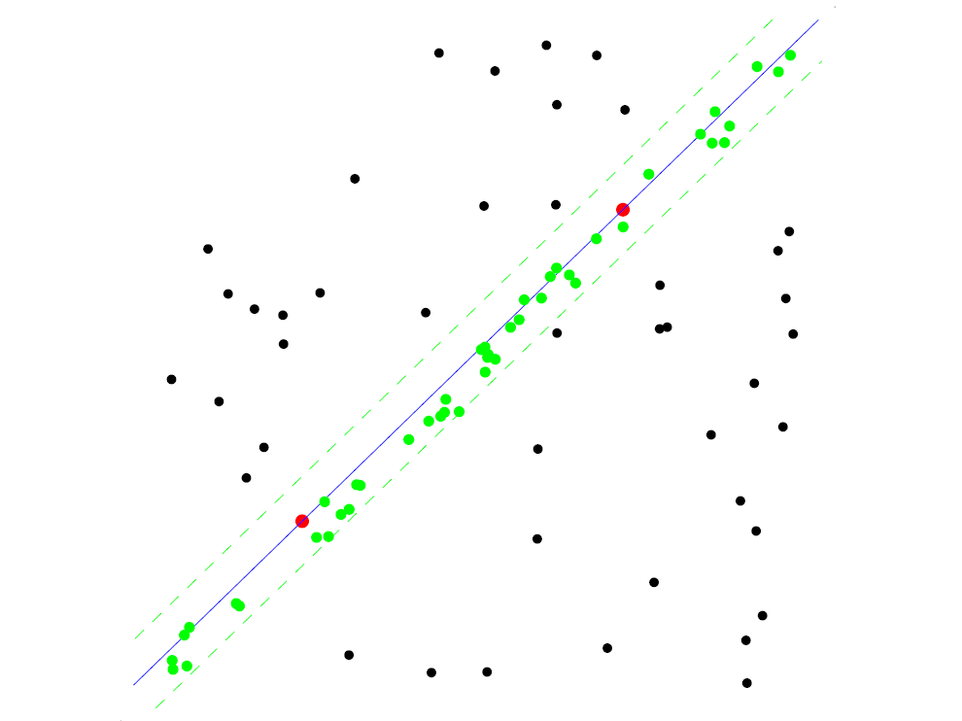
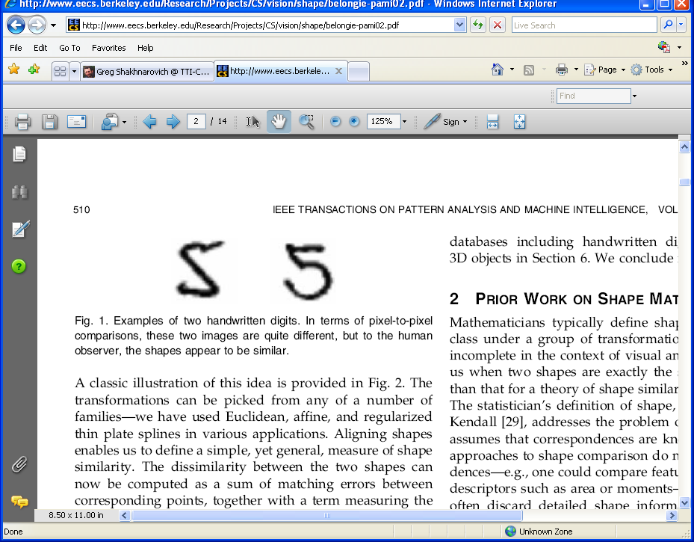
Cursul trecut
Aplicație: detectarea liniilor cu
transformata Hough
RANSAC
Compararea contururilor

Slide 3

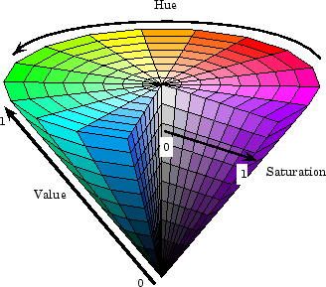
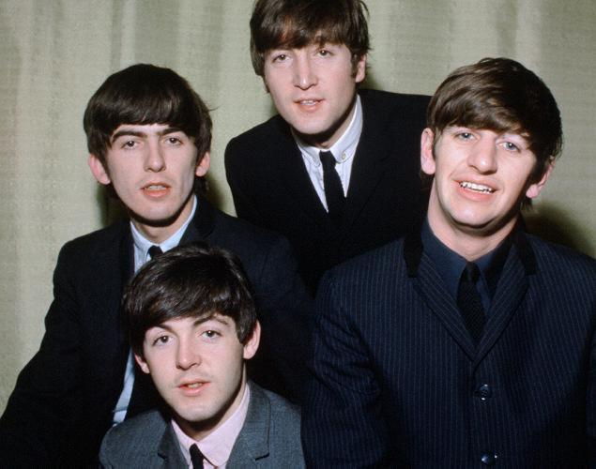
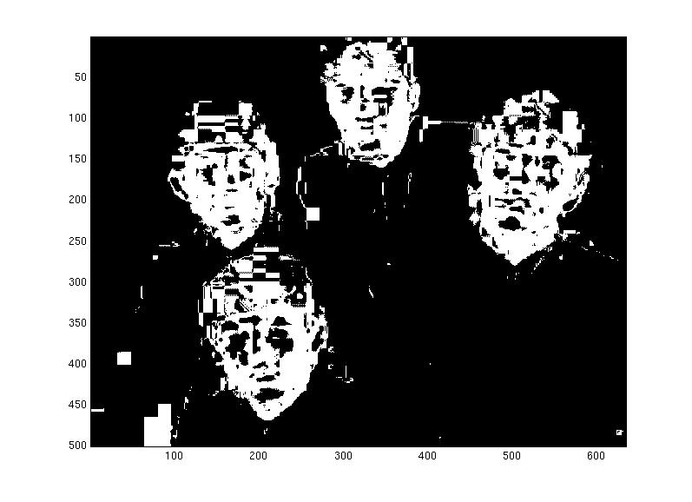

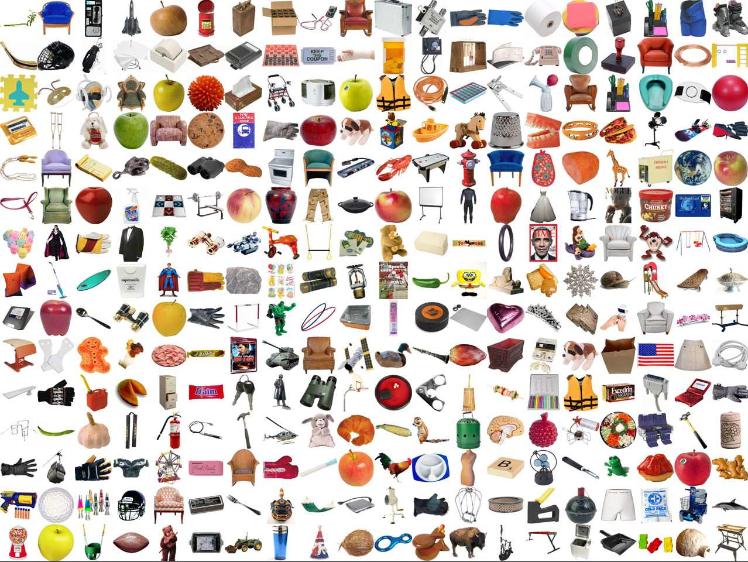
Cursul de azi
Compararea contururilor
Spațiile de culori RGB și HSV
Imagini binare
aplicarea unui prag
operatori morfologici
componente conexe
proprietăți
Recunoaşterea claselor de obiecte
privire de ansamblu
ce este o clasă de obiecte?

Slide 4
Distanța Chamfer
Distanța medie dintre punctele unui template T şi o mulțime de puncte (e.g. puncte cu intensitate = 0, puncte cu anumite caracteristici) dintr-o imagine I.
5
5
5
mulțime de puncte dintr-o imagine
template
mulțime de puncte ale unui template
distanța minimă dintre punctul t şi un punct din I
(Manhattan, Euclidiană)
Slide adaptat după K. Grauman

Slide 5
Distanța Chamfer
Puncte din I (2D)
Distanța Manhattan:
T
Slide adaptat după K. Grauman

Slide 6
Transformata Distanță
(distance transform)
Puncte din I (2D)
Transformata Distanță
1
0
1
2
3
4
3
2
1
0
1
2
3
3
2
1
1
0
1
2
3
2
1
0
1
0
0
1
2
1
0
1
2
1
1
2
1
0
1
2
3
2
2
2
1
0
1
2
4
3
3
2
1
0
1
2
5
4
4
3
2
1
0
1
Transformata Distanță (TD) este o funcție care pentru fiecare pixel p asignează un număr pozitiv TD(p) corespunzând distanței de la p la cel mai apropiat punct din mulțimea I
Slide adaptat după Y. Boykov

Slide 7
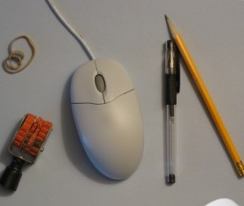
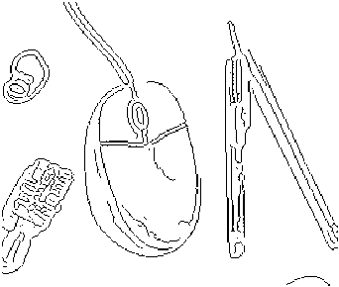
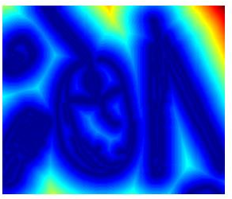
Transformata Distanță
imagine inițială
muchii
transformata distanță
Calculăm o singură dată TD(), apoi citim din acest tabel distanța la cel mai apropiat punct de pe muchie.
Valoarea la (x,y) indică cât de departe (x,y) este de cel mai apropiat punct de pe muchie
albastru – valori mici,
roșu – valori mari
OpenCV: cv.distanceTransform
Slide adaptat după K. Grauman

Slide 8
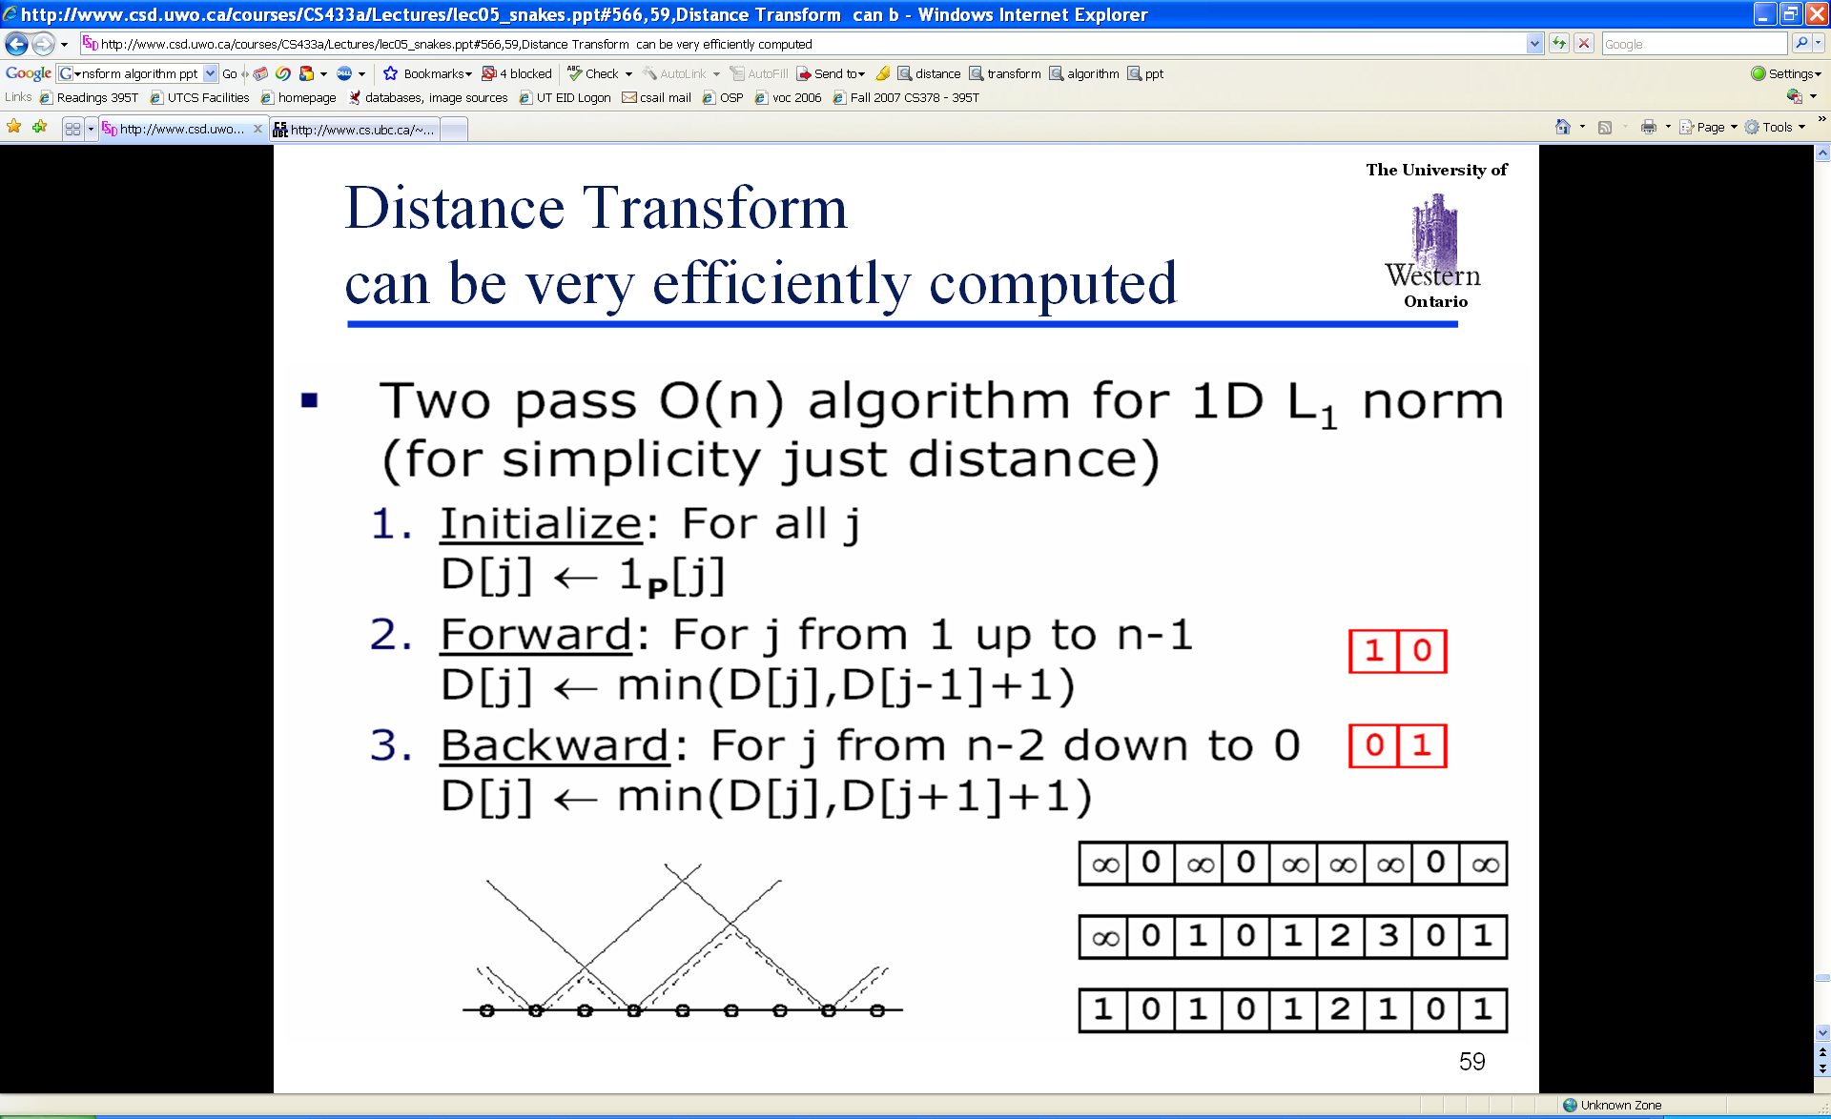
Transformata Distanță – 1D
Două treceri de complexitate O(n)
Inițializare
2. Trecere înainte (vecin stânga)
3. Trecere înapoi (vecin dreapta)
Exemplu
for j = 1:n
TD(j) =
end
0, dacă j este în I
∞, altfel
for j = 2:n
TD(j) = min(TD(j),TD(j-1)+1)
end
for j = n-1:-1:1
TD(j) = min(TD(j),TD(j+1)+1)
end
Slide adaptat după D. Huttenlocher

Slide 9
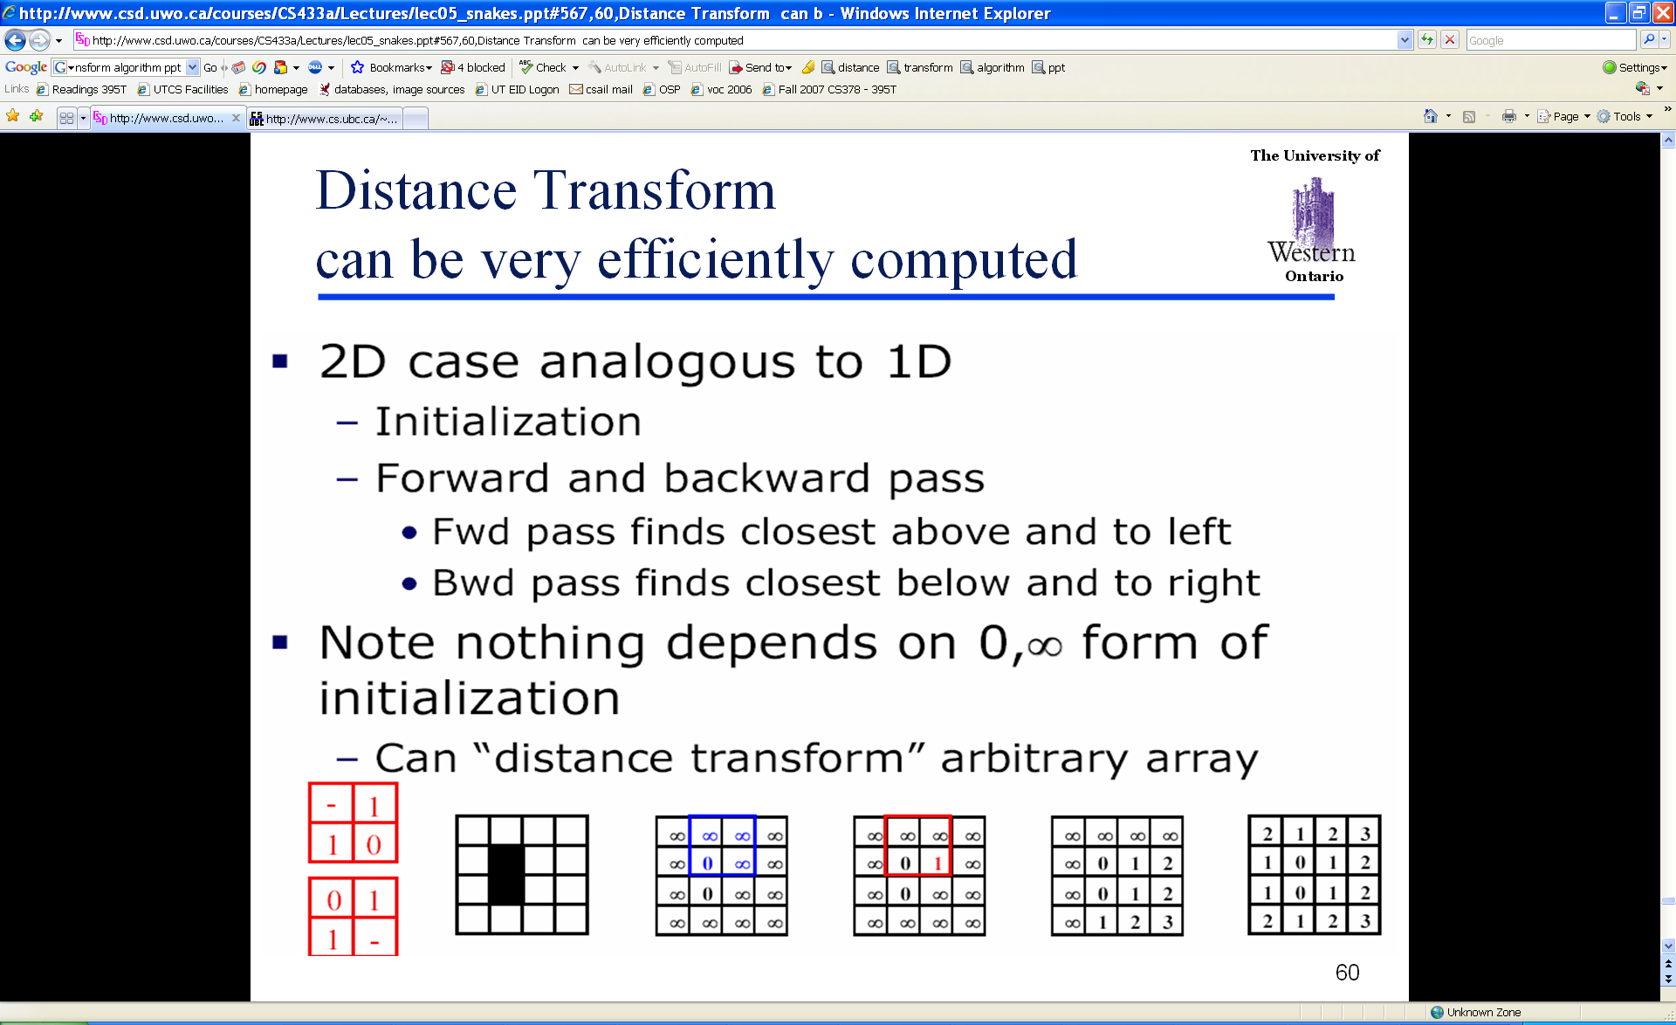
Transformata Distanță – 2D
Analog cu 1D
Inițializare
2. Trecere înainte (vecin stânga, sus)
3. Trecere înapoi (vecin dreapta, jos)
Exemplu
TD(i,j) =
0, dacă (i,j) este în I
∞, altfel
TD(i,j) = min(TD(i,j),TD(i,j-1)+1,TD(i-1,j)+1)
TD(i,j) = min(TD(i,j),TD(i,j+1)+1,TD(i+1,j)+1)
Slide adaptat după D. Huttenlocher

Slide 10
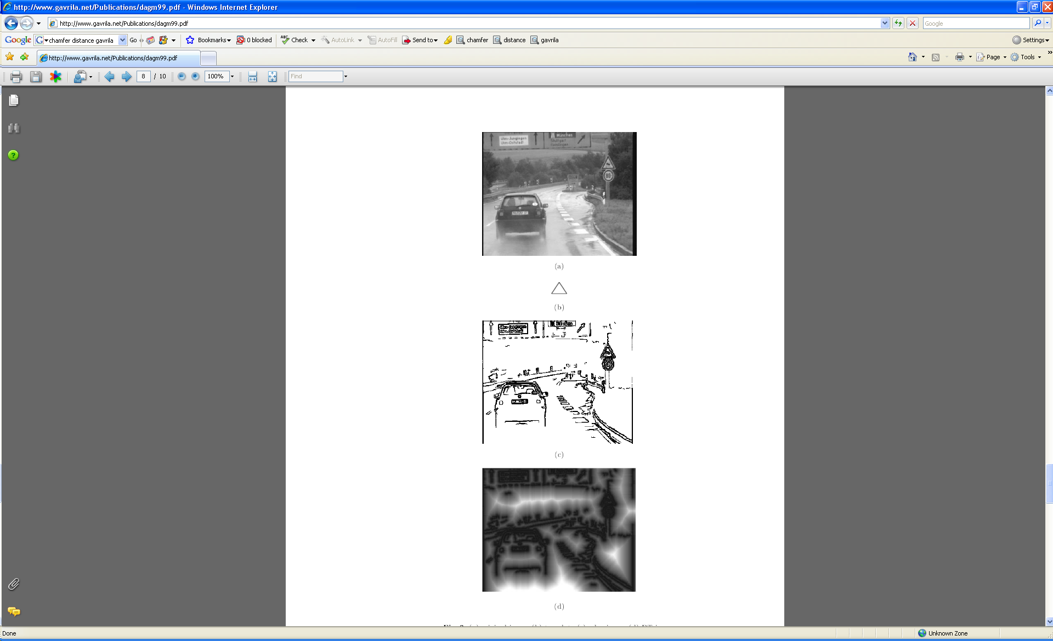
Distanța Chamfer
distanța medie până la cel mai apropiat punct din I
Complexitate implementare naivă:
|T| * |I|² operații
Complexitate transformata distanță:
|T| * |I| operații
Imagine cu muchii
transformata distanță
alb – distanță mare,
negru - distanță mică
Slide adaptat după K. Grauman

Slide 11
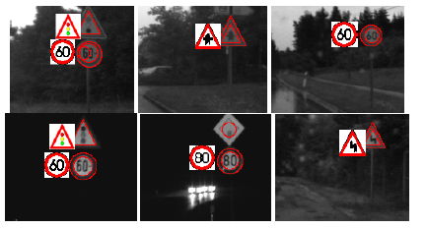
Recunoaşterea semnelor de circulație
Recunoaștere = detectare + clasificare
Detectare = localizăm conturul în imagine (pe baza de template: triunghi, cerc) Clasificare = analizăm pixelii din interiorul conturului și clasificăm semnul de circulație într-o clasă (limitare de viteză 60 km, limitare de viteză 80 km, semafor, etc)
Imagine cu muchii
transformata distanță
alb – distanță mare,
negru - distanță mică
Slide adaptat după K. Grauman

Slide 12
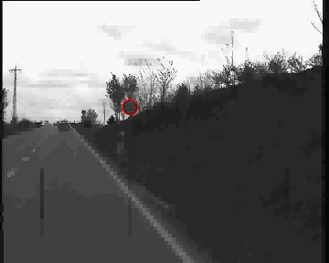
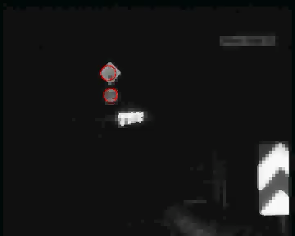
Recunoaşterea semnelor de circulație
condiții de zi
condiții de noapte
Video de la D. Gavrila, DAGM 1999
Notes:
http://www.gavrila.net/Research/Chamfer_System/chamfer_system.html

Slide 13
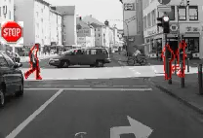
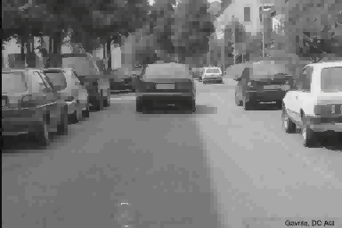
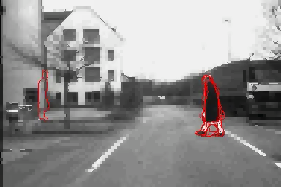
Detectarea pietonilor
Detectare pietonilor = localizăm contururi în imagine asemănătoare cu contururi de pietoni dintr-o mulțime de template-uri
http://www.gavrila.net/Research/Chamfer_System/chamfer_system.html
Notes:
http://www.gavrila.net/Research/Chamfer_System/chamfer_system.html

Slide 14
Distanța Chamfer: proprietăți
Avantaje
simplă de implementat
foarte rapidă
tolerantă la forme care diferă puțin de template
Dezavantaje
senzitivă la mărime (scale) şi rotație
număr mare de template-uri pentru forme diverse ca mărime şi ca rotație
detecții false în regiuni cu multe muchii
Slide adaptat după K. Grauman

Slide 15
Spațiile culori RGB și HSV

Slide 16
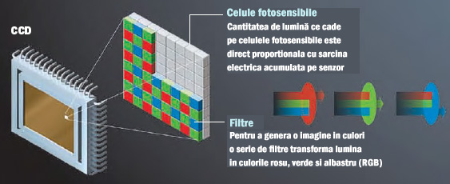
Imagini digitale color
Senzor de imagine
Filtru Bayer

Slide 17
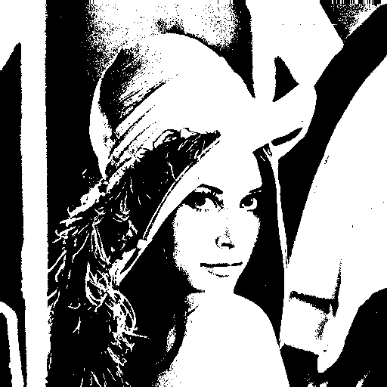


Tipuri de imagini digitale
Grayscale
(tonuri de gri)
Binare
Color
Luminozitate | negru, alb | tonuri de gri | R G B
Valori | {0,1} | {0, … , 255} | {0, …,255}³
Culori | negru - 0, alb - 1 | negru - 0, gri - 128, alb - 255 | (255,0,0), (0,255,0), (0,0,255), (0,0,0),(255,255,255), (255,255,0), (255,125,0), (0,255,255), (255,0,255)
Memorie/pixel | 1 bit/pixel | 8 biți/pixel | 24 biți/pixel

Slide 18
RGB2GRAY
Grayscale
(tonuri de gri)
Color
gray = 0.2989 * R + 0.5870 * G + 0.1140 * B
coeficienți determinați pe
baza percepției vizuale umane
https://en.wikipedia.org/wiki/Color_vision

Slide 19
Acest text este mai greu de citit
Acest text este mai usor de citit

Slide 20
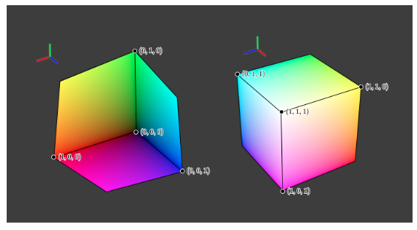
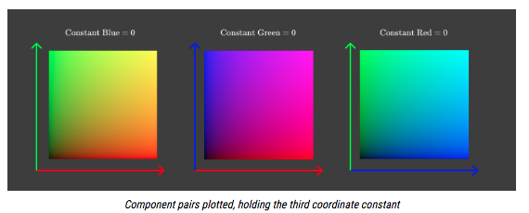
Spațiul liniar de culori - RGB

Slide 21
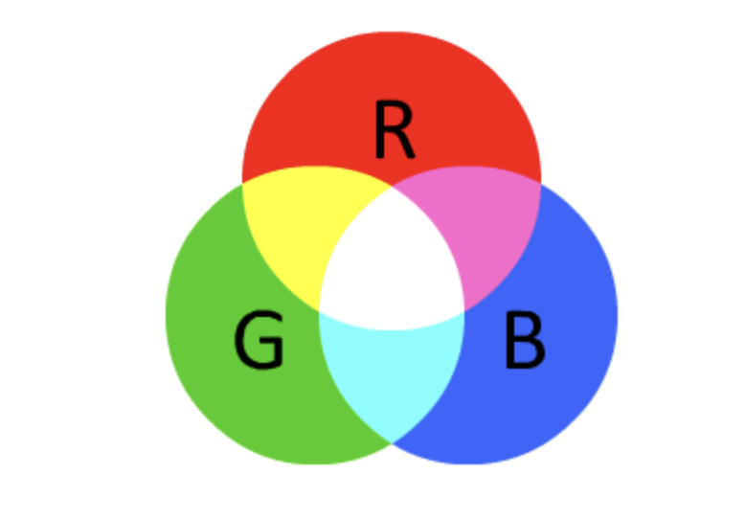
RGB
Spațiu de culori liniar – fiecare culoare e o combinație liniară de cele trei culori primare R, G ,B
Nu separă luminozitatea de culoare, nu e robust la schimbări de luminozitate ale scenei, umbre, etc.

Slide 22
RGB vs HSV
Nu separă luminozitatea de culoare, nu e robust la schimbări de luminozitate ale scenei, umbre, etc.
Separă luminozitatea de culoare, e robust la schimbări de luminozitate ale scenei, umbre, etc.
Demo: https://colorizer.org/

Slide 23
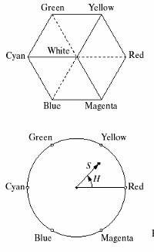
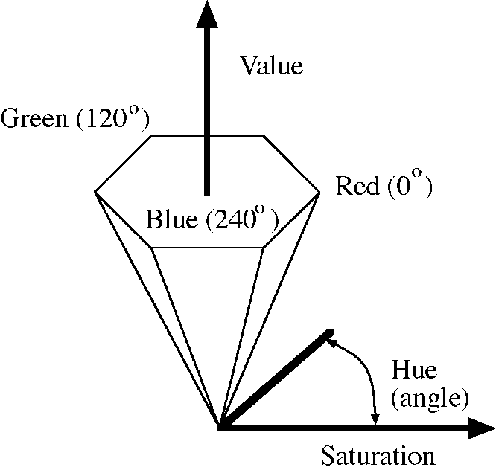
Spațiu de culori neliniar HSV
definit pe baza modului în care oamenii percep culorile
Hue = nuanță: ce culoare
Saturation = saturație: cât de multă culoare
Value = valoare: cât de multă luminozitate

Slide 24
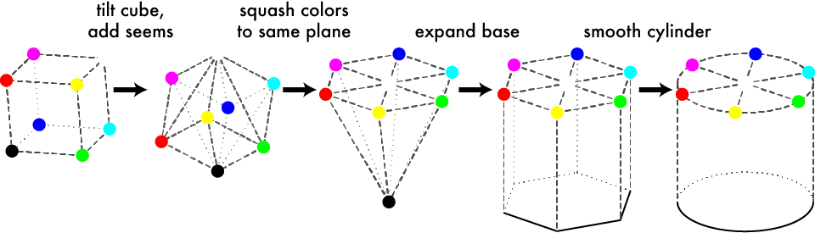
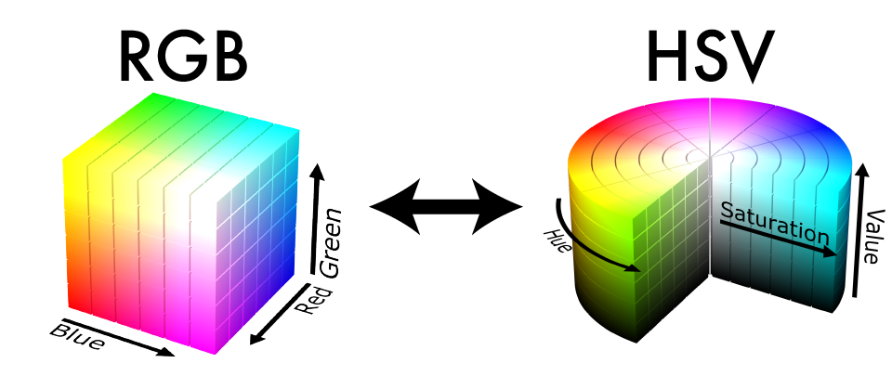
RGB2HSV

Slide 25
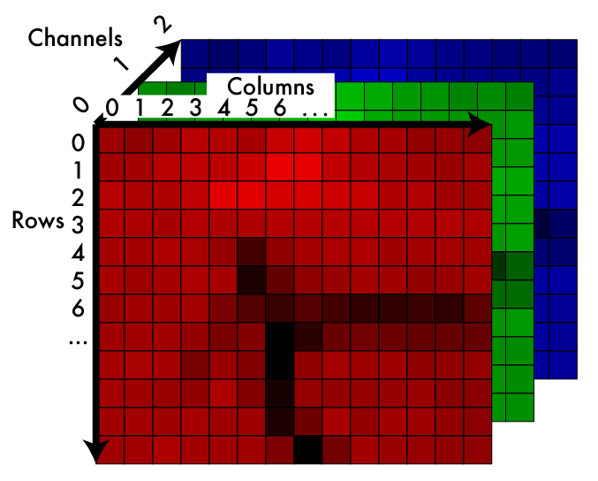
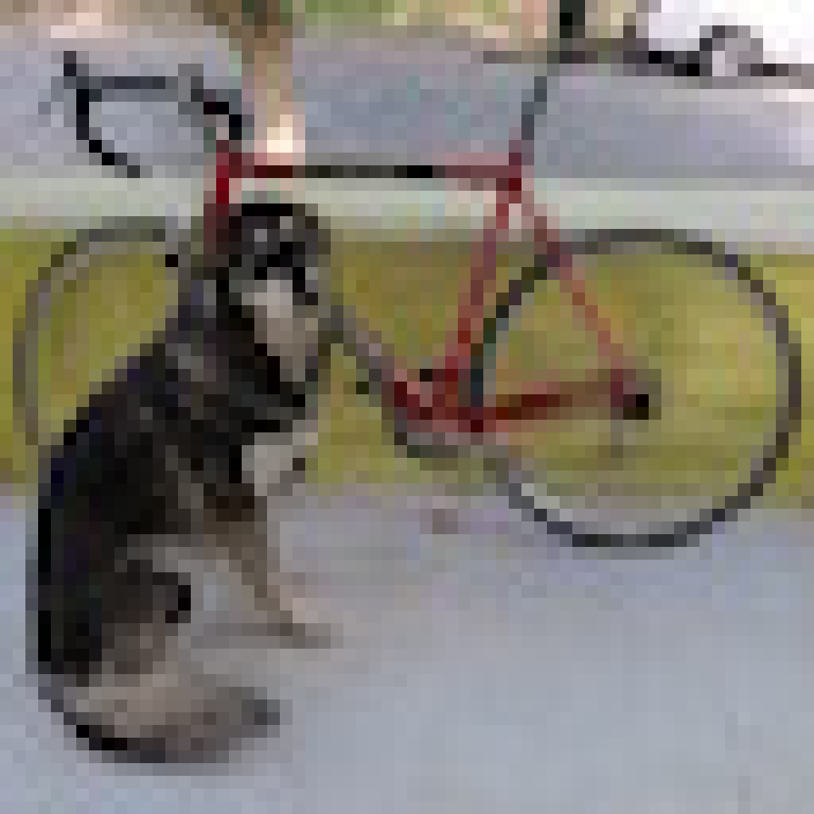
Imagine în spațiul de culori RGB

Slide 26
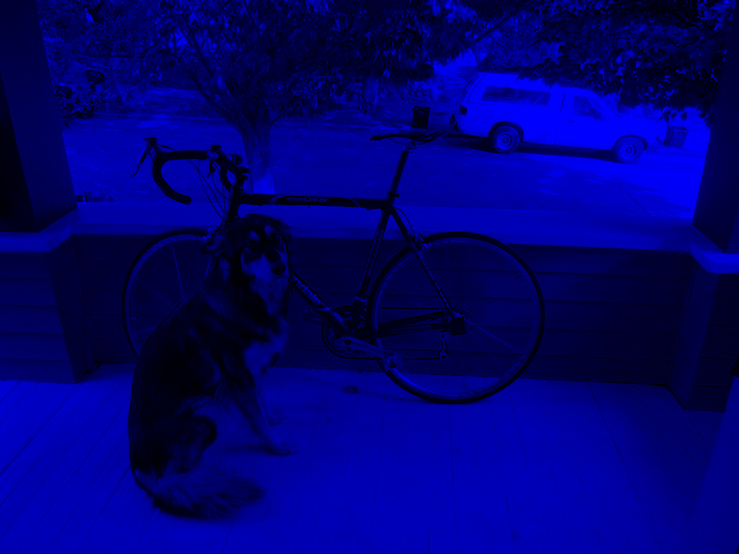
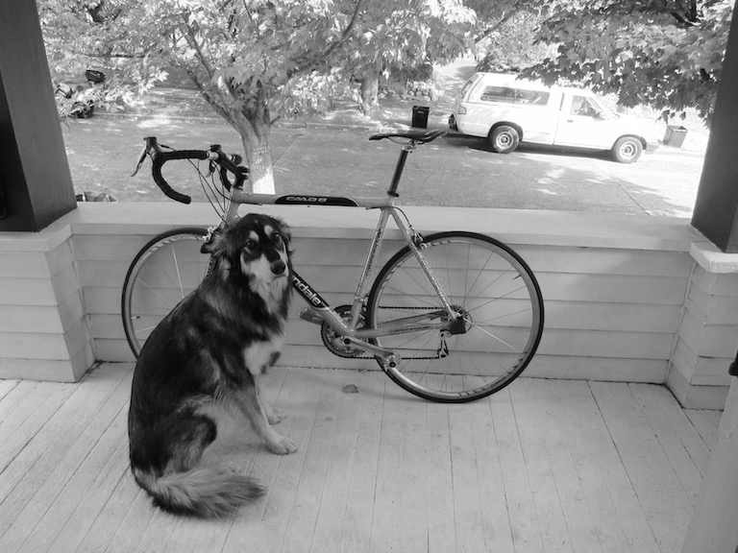
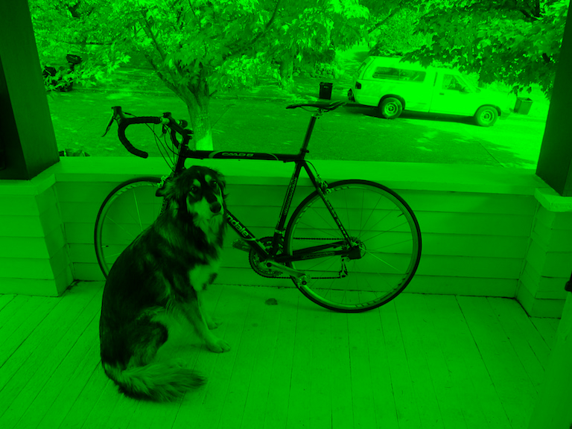
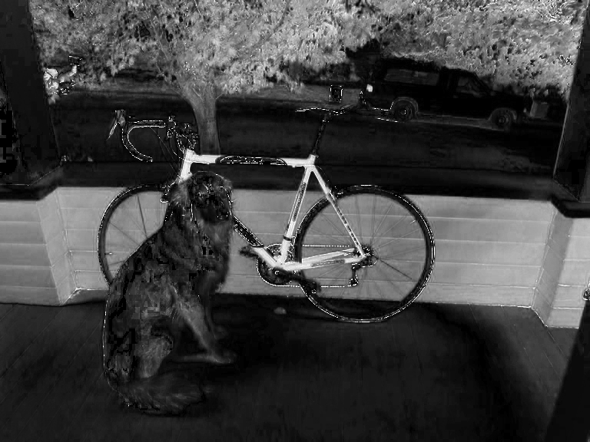
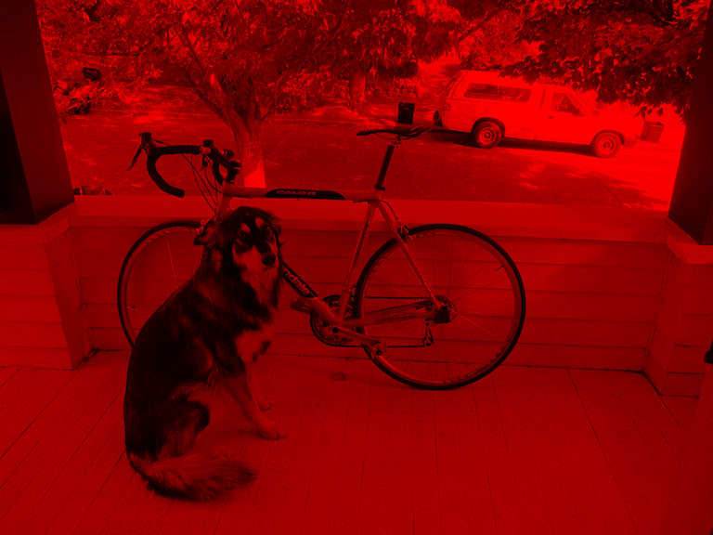
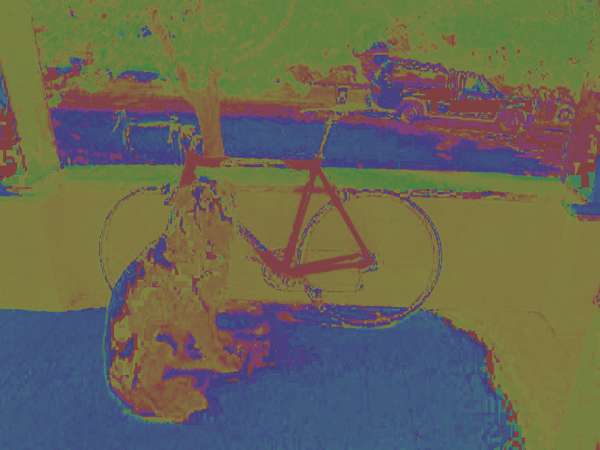
RGB vs HSV

Slide 27
Saturation
Hue
Value

Slide 28
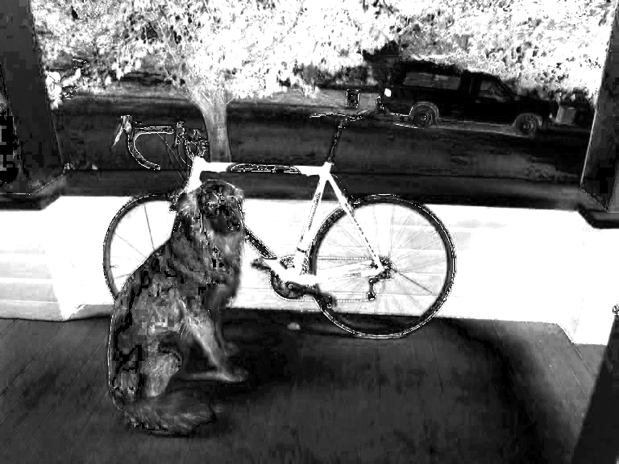
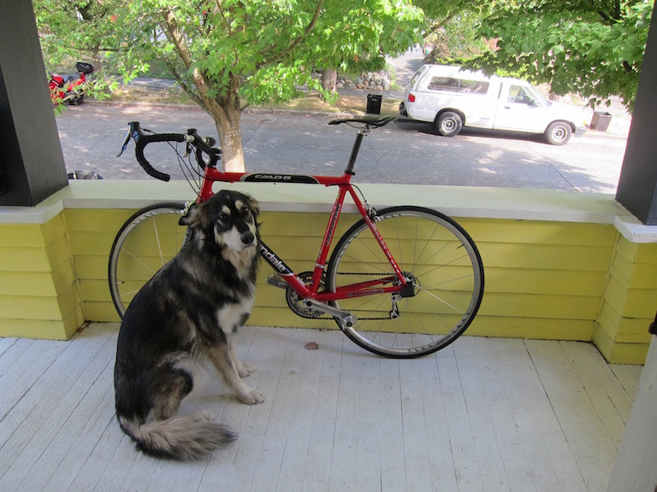
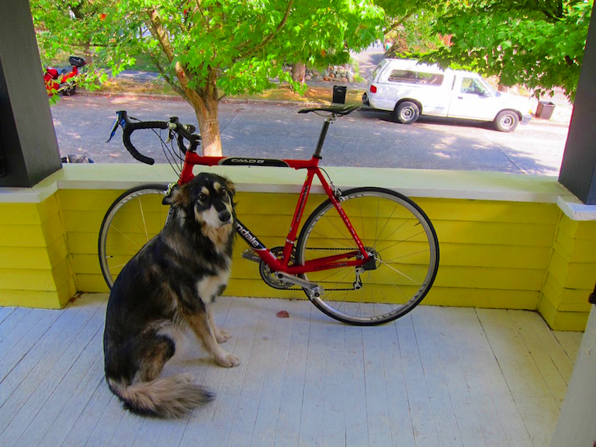
Creștem saturația = culori mai intense
2x

Slide 29
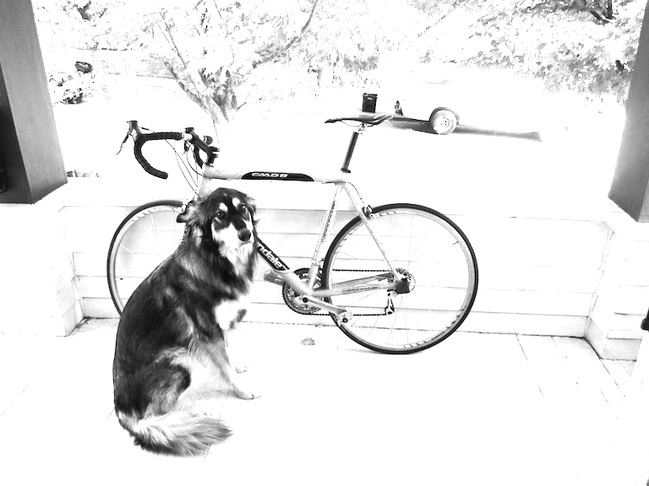
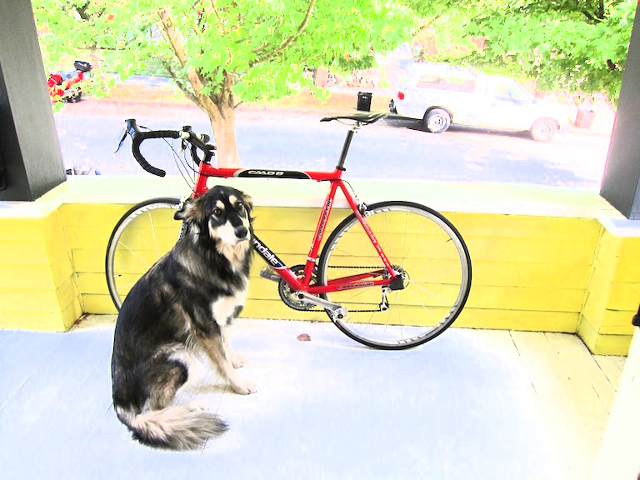
Creștem valoarea = imagine cu luminozitate mai mare
2x

Slide 30
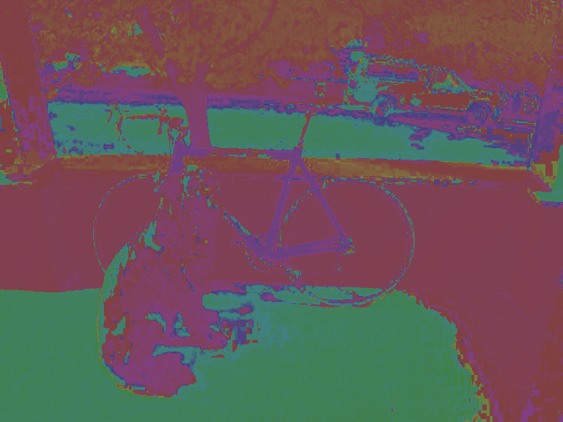
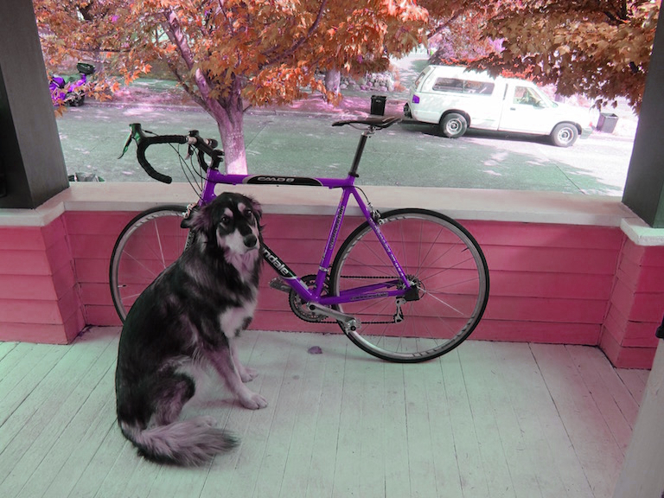
Modificăm nuanța = modificăm culorile
-.2

Slide 31
Imagini binare

Slide 32
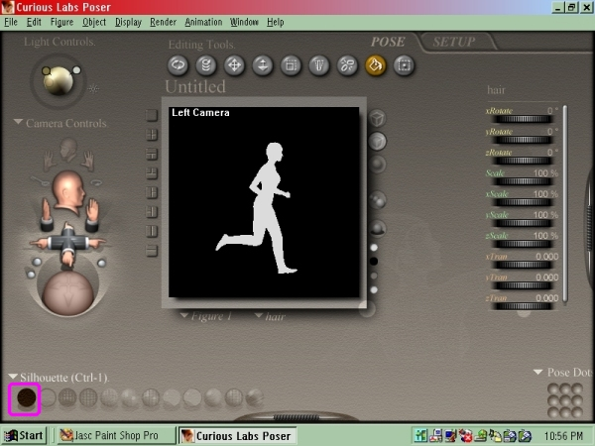
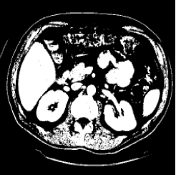
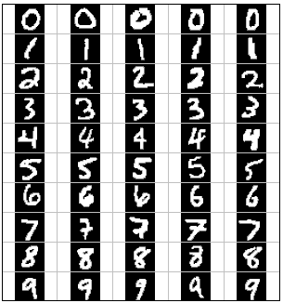
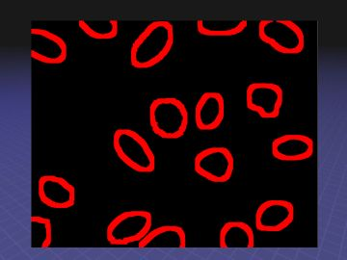
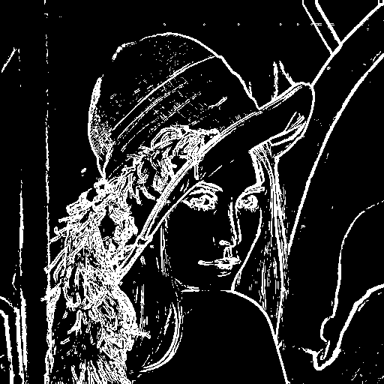
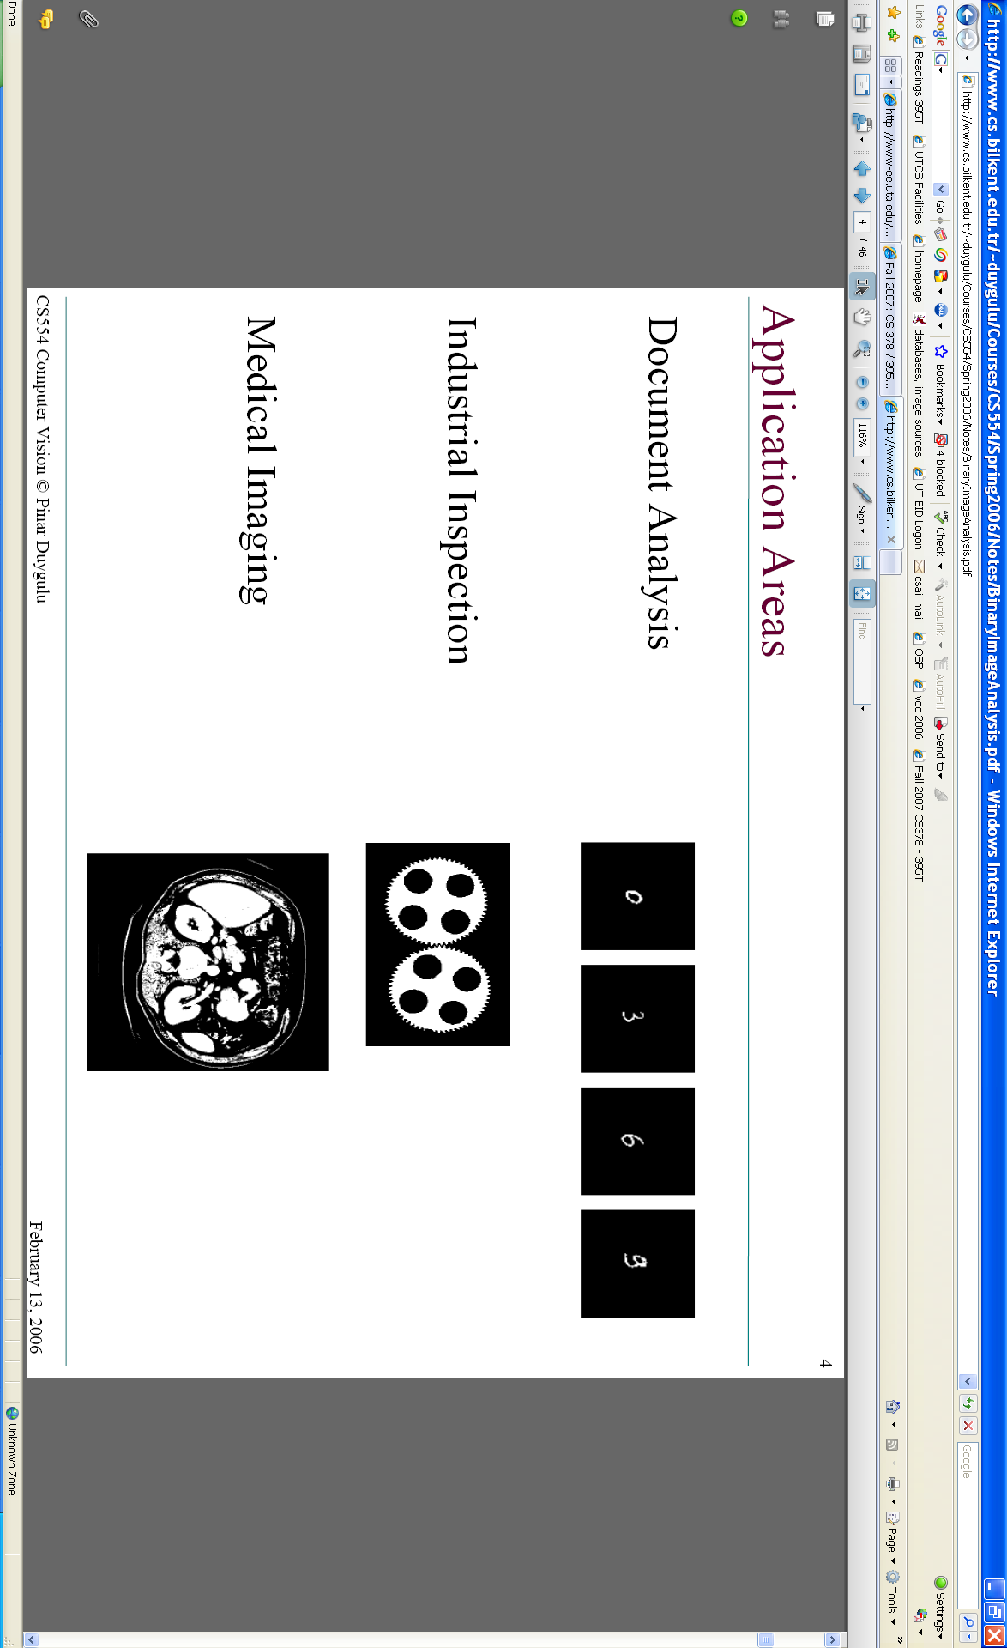
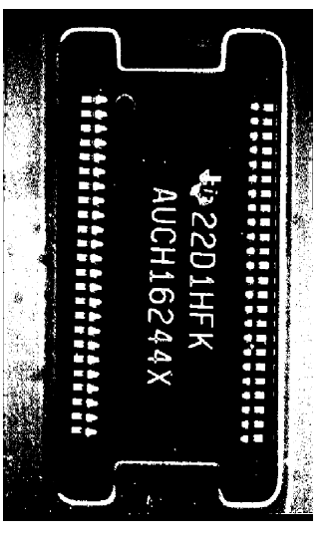

Imagini binare
Slide adaptat după K. Grauman

Slide 33
Analiza imaginilor binare: paşi de urmat
Convertim imaginea în imagine binară
aplicarea unui prag
Curățăm imaginea obținută
operatori morfologici (dilatare, eroziune)
Extragem regiuni separate
componente conexe
Caracterizăm regiunile cu anumite proprietăți
centroidul
aria=370 pixeli
Slide adaptat după K. Grauman

Slide 34

Imagini binare
Pixelii iau două valori
foreground – valoare 1, pixeli albi, obiectul de interes
background – valoare 0, pixeli negri, mediul ambient
Slide adaptat după K. Grauman

Slide 35
Aplicarea unui prag (thresholding)
Imagine de intensitate (tonuri de gri) → imagine binară
Folositoare dacă ceea ce căutăm în imagine are o distribuție a intensităților diferită de background
1, dacă F(i,j) ≥ T
0, altfel
F_{T}(i,j) =
1, dacă T₁ ≤ F(i,j) ≤ T₂
0, altfel
F_{T1,T2}(i,j) =
Slide adaptat după K. Grauman

Slide 36




Aplicarea unui prag
Imagine de intensitate (tonuri de gri) → imagine binară
Exemplu: extragerea background-ului
-
=
Căutăm pixeli care diferă semnificativ de background
Slide adaptat după K. Grauman

Slide 37

Aplicarea unui prag
Imagine de intensitate (tonuri de gri) → imagine binară
Exemplu: extragerea background-ului

Slide 38


Aplicarea unui prag
Imagine de intensitate (tonuri de gri) → imagine binară
Exemplu: detectarea pe bază de intensitate
fg_pix = find(im < 65);
Căutăm pixelii cu intensitatea scăzută
Slide adaptat după K. Grauman

Slide 39
Aplicarea unui prag
Imagine de intensitate (tonuri de gri) → imagine binară
Exemplu: detectarea pe bază de culori
fg_pix = find(hue > t1 & hue < t2);
Căutăm pixeli cu o anumită nuanță a culorii (culoarea pielii).
Slide adaptat după K. Grauman

Slide 40


Caz ideal: histograme de intensitate bimodale
frecvența
intensității
cazul ideal: histogramă bi-modală
obiect luminos într-un background întunecat
obiect
intensitate
frecvența
Intensității
histograma observată conține zgomot
zgomot
intensitate

Slide 41


Cazuri mai puțin ideale
prag
două distribuții distincte
distribuții ce se suprapun
Slide adaptat după Shapiro

Slide 42
Probleme
Ce facem cu imaginile binare rezultate ca cea din dreapta?
găuri
fragmente foarte mici, izolate
Cum delimităm regiunile de interes?
numărăm obiecte
calculăm diverse proprietăți pentru un obiect
Slide adaptat după K. Grauman

Slide 43
Operatori morfologici
Schimbă forma regiunilor de foreground folosind operații de intersecție/uniune dintre un element structural şi o imagine binară.
Eliminăm efectele nedorite rezultate în urma aplicării unui prag
Operatorii de bază:
Dilatare
Eroziune
Slide adaptat după K. Grauman

Slide 44

Dilatare
Măreşte componentele conexe
Adaugă pixeli albi
Umple găurile
Înainte de dilatare
După dilatare
Slide adaptat după K. Grauman
Notes:
Disk strel, 5 pixels wide

Slide 45


Eroziune
Micşorează componentele conexe
Elimină pixeli albi
Elimină fragmentele mici, zgomot
Înainte de eroziune
După eroziune
Slide adaptat după K. Grauman

Slide 46

Elemente structurale
Măşti de diverse forme şi dimensiuni folosite de operatori morfologici:
Suprapunem masca peste imaginea binară (un fel de corelație)
Slide adaptat după K. Grauman

Slide 47
Dilatare – exemplu (1D)
Input
1 | 0 | 0 | 0 | 1 | 1 | 1 | 0 | 1 | 1
Element
Structural
1
1
1
Output
1 | 1
Slide adaptat după T. Moeslund

Slide 48
Dilatare – exemplu
Input
1 | 0 | 0 | 0 | 1 | 1 | 1 | 0 | 1 | 1
Element
Structural
1
1
1
Output
1 | 1
Slide adaptat după T. Moeslund

Slide 49
Dilatare – exemplu
Input
1 | 0 | 0 | 0 | 1 | 1 | 1 | 0 | 1 | 1
Element
Structural
1
1
1
Output
1 | 1 | 0
Slide adaptat după T. Moeslund

Slide 50
Dilatare – exemplu
Input
1 | 0 | 0 | 0 | 1 | 1 | 1 | 0 | 1 | 1
Element
Structural
1
1
1
Output
1 | 1 | 0 | 0
Slide adaptat după T. Moeslund

Slide 51
Dilatare – exemplu
Input
1 | 0 | 0 | 0 | 1 | 1 | 1 | 0 | 1 | 1
Element
Structural
1
1
1
Output
1 | 1 | 0 | 1 | 1 | 1
Slide adaptat după T. Moeslund

Slide 52
Dilatare – exemplu
Input
1 | 0 | 0 | 0 | 1 | 1 | 1 | 0 | 1 | 1
Element
Structural
1
1
1
Output
1 | 1 | 0 | 1 | 1 | 1 | 1
Slide adaptat după T. Moeslund

Slide 53
Dilatare – exemplu
Input
1 | 0 | 0 | 0 | 1 | 1 | 1 | 0 | 1 | 1
Element
Structural
1
1
1
Output
1 | 1 | 0 | 1 | 1 | 1 | 1 | 1
Slide adaptat după T. Moeslund

Slide 54
Dilatare – exemplu
Input
1 | 0 | 0 | 0 | 1 | 1 | 1 | 0 | 1 | 1
Element
Structural
1
1
1
Output
1 | 1 | 0 | 1 | 1 | 1 | 1 | 1
Slide adaptat după T. Moeslund

Slide 55
Dilatare – exemplu
Input
1 | 0 | 0 | 0 | 1 | 1 | 1 | 0 | 1 | 1
Element
Structural
1
1
1
Output
1 | 1 | 0 | 1 | 1 | 1 | 1 | 1 | 1 | 1
Foreground-ul devine mai mare, găurile sunt umplute.
Slide adaptat după T. Moeslund

Slide 56
Dilatare vs. Eroziune
Pentru fiecare pixel:
Dilatare: dacă originea elementului structural se suprapune peste un pixel alb/foreground din imagine, atunci toți pixelii acoperiți de valori 1 din elementul structural devin albi/foreground.

Slide 57

Dilatare – exemplu (2D)
Imagine binară B
Element structural S
Dilatare B S
Slide adaptat după Shapiro

Slide 58
Dilatare vs. Eroziune
Pentru fiecare pixel:
Dilatare: dacă originea elementului structural coincide cu un pixel alb/foreground din imagine , atunci toți pixelii acoperiți de valori 1 din elementul structural devin albi/foreground
Eroziune: dacă originea elementului structural se suprapune peste un pixel inițial alb/foreground din imagine, şi există un pixel alb/foreground din elementul structural care se suprapune peste un pixel negru/background din imagine atunci pixelul inițial devine negru/background

Slide 59
Eroziune – exemplu (1D)
Input
1 | 0 | 0 | 0 | 1 | 1 | 1 | 0 | 1 | 1
Element
Structural
1
1
1
Output
0
Slide adaptat după T. Moeslund

Slide 60
Eroziune – exemplu
Input
1 | 0 | 0 | 0 | 1 | 1 | 1 | 0 | 1 | 1
Element
Structural
1
1
1
Output
0 | 0
Slide adaptat după T. Moeslund

Slide 61
Eroziune – exemplu
Input
1 | 0 | 0 | 0 | 1 | 1 | 1 | 0 | 1 | 1
Element
Structural
1
1
1
Output
0 | 0 | 0
Slide adaptat după T. Moeslund

Slide 62
Eroziune – exemplu
Input
1 | 0 | 0 | 0 | 1 | 1 | 1 | 0 | 1 | 1
Element
Structural
1
1
1
Output
0 | 0 | 0 | 0
Slide adaptat după T. Moeslund

Slide 63
Eroziune – exemplu
Input
1 | 0 | 0 | 0 | 1 | 1 | 1 | 0 | 1 | 1
Element
Structural
1
1
1
Output
0 | 0 | 0 | 0 | 0
Slide adaptat după T. Moeslund

Slide 64
Eroziune – exemplu
Input
1 | 0 | 0 | 0 | 1 | 1 | 1 | 0 | 1 | 1
Element
Structural
1
1
1
Output
0 | 0 | 0 | 0 | 0 | 1
Slide adaptat după T. Moeslund

Slide 65
Eroziune – exemplu
Input
1 | 0 | 0 | 0 | 1 | 1 | 1 | 0 | 1 | 1
Element
Structural
1
1
1
Output
0 | 0 | 0 | 0 | 0 | 1 | 0
Slide adaptat după T. Moeslund

Slide 66
Eroziune – exemplu
Input
1 | 0 | 0 | 0 | 1 | 1 | 1 | 0 | 1 | 1
Element
Structural
1
1
1
Output
0 | 0 | 0 | 0 | 0 | 1 | 0 | 0
Slide adaptat după T. Moeslund

Slide 67
Eroziune – exemplu
Input
1 | 0 | 0 | 0 | 1 | 1 | 1 | 0 | 1 | 1
Element
Structural
1
1
1
Output
0 | 0 | 0 | 0 | 0 | 1 | 0 | 0 | 0
Slide adaptat după T. Moeslund

Slide 68
Eroziune – exemplu
Input
1 | 0 | 0 | 0 | 1 | 1 | 1 | 0 | 1 | 1
Element
Structural
1
1
1
Output
0 | 0 | 0 | 0 | 0 | 1 | 0 | 0 | 0 | 1
Foreground-ul se micşorează.
Slide adaptat după T. Moeslund

Slide 69
Eroziune – exemplu (2D)
Imagine binară B
Element structural S
Eroziune B S
Slide adaptat după Shapiro

Slide 70




Deschidere = eroziune + dilatare
Eroziune, apoi dilatare
Elimină obiecte mici, păstrează forma originală
Imagine inițială
Eroziune
Eroziune + Dilatare
Element de structură
Slide adaptat după K. Grauman
Notes:
Cele două operaţii de bază, dilatarea şi eroziunea pot fi combinate în secvenţe de operaţii complexe. Cele mai utile operaţii de filtrare morfologică sunt deschiderea şi închiderea. Deschiderea constă într-o eroziune urmată de o dilatare, şi poate fi folosită pentru eliminarea pixelilor din regiunile care sunt prea mici pentru a conţine elementul structural. În acest caz, elementul structural este adesea numit sondă, pentru că acesta caută obiectele prea mici şi le filtrează.

Slide 71

Închidere = dilatare + eroziune
Dilatare, apoi eroziune
Umple găurile, păstrează forma originală
Înainte de închidere
După închidere
Element de structură
Slide adaptat după K. Grauman

Slide 72



Operatori morfologici aplicați imaginilor de intensitate
Dilatarea şi eroziune - în principal pentru imagini binare.
Pentru imagini de intensitate:
dilatare: ia maximumul pe vecinătate ES
eroziune: ia minimul pe vecinătatea ES
imagine de intensitate
dilatare
eroziune
Slide adaptat după K. Grauman

Slide 73
Probleme
Ce facem cu imaginile binare rezultate ca cea din dreapta?
găuri
fragmente foarte mici, izolate
Cum delimităm regiunile de interes?
numărăm obiecte
calculăm diverse proprietăți pentru un obiect
Slide adaptat după K. Grauman

Slide 74

Componente conexe
Identifică regiuni distincte de pixeli “conectați”
Imagine binară
Etichetarea componentelor conexe
Vizualizarea imaginii binare şi a etichetării
Slide adaptat după Shapiro

Slide 75

Conectivitate
Defineşte ce pixeli sunt considerați vecini (“conectați”)
conectivitate – 4
(4 vecini)
conectivitate – 8
(8 vecini)
Slide adaptat după C. Chandra

Slide 76

Algoritm pentru determinarea componentelor conexe
Considerăm un algoritm secvențial liniar în numărul de pixeli ai imaginii (2 treceri).
Input: imagine binară
Output: imagine “etichetată”, fiecare pixel are asignat un număr al componentei conexe
Foreground-ul este reprezentat în acest exemplu de pixeli negri
Conectivitate - 4
Slide adaptat după J. Neira

Slide 77

Algoritm pentru determinarea componentelor conexe
Etichetăm un pixel foreground pe baza valorilor vecinilor săi
Vecinii - dați de conectivitate (aici – 4)
Procesăm pixelii din imagine secvențial de la stânga la dreapta, de sus în jos
Comparăm pixelul curent cu vecinul din stânga si cel de sus
1
2
(a)
(b)
(c)
(d)
(e)
aceeaşi componentă
conexă – preia eticheta
altă componentă
conexă – adaugă etichetă
aceeaşi componentă
conexă – etichete diferite
Cum procedăm?
Tabel de echivalență
{1, 2, 7}
{3}
{4}
{5, 6, 8}
Tabel de echivalență
{1, 2}
Slide adaptat după J. Neira

Slide 78
Algoritm pentru determinarea componentelor conexe
Etichetăm un pixel foreground pe baza valorilor vecinilor săi
Vecinii - dați de conectivitate (aici – 4)
Procesăm pixelii din imagine secvențial de la stânga la dreapta, de sus în jos
Comparăm pixelul curent cu vecinul din stânga si cel de sus
Pe baza tabelului de echivalență renumerotăm componentele
Slide adaptat după J. Neira

Slide 79

Componente conexe - exemple
componente conexe obținute în urma aplicării unui prag
componente conexe obținute în urma grupării pixelilor în clustere
Slide adaptat după P. Duygulu

Slide 80
Proprietăți ale regiunilor
Fiind date componente conexe, putem calcula proprietăți pentru caracterizarea lor:
aria (numărul de pixeli în regiune)
centroidul (media coordonatele x and y pentru pixelii din regiune)
fereastra dreptunghiulară ce acoperă regiunea (pe baza coordonatelor minime si maxime x,y)
A2=170
centroizii regiunilor
dreptunghi ce acoperă regiunea
A1=200
Slide adaptat după K. Grauman

Slide 81

Analiza imaginilor binare - exemplu segmentare
Aplicare prag
Extrage regiunea
cea mai mare
umple golurile
Extrage regiunea
cea mai densă
Slide adaptat după L. Shen

Slide 82

Analiza imaginilor binare - exemplu extragerea background-ului, detectare regiuni

Slide 83
Imagini binare
Avantaje
foarte rapid de procesat
necesită memorie mică
putem obține descriptori compacți pentru forme
Dezavantaje
greu să obținem contururi perfecte (siluete)
zgomot ce apare în imagini reale
pierdem prea multă informație prin binarizare
Slide adaptat după J. Neira

Slide 84
Recunoașterea claselor de obiecte

Slide 85

Ce vedeți în această imagine?
Copaci
Urs
Cameră
Om
Can I put stuff in it?
Iepure
Iarba
Pădure
Slide adaptat după Derek Hoiem

Slide 86
Este periculos?
Este viu?
Cât de repede aleargă?
Are coadă?
Slide adaptat după Derek Hoiem

Slide 87

Recunoaşterea vizuală a claselor de obiecte
Notes:
https://en.wikipedia.org/wiki/Potala_Palace

Slide 88
Clasificare: este vreun felinar în imagine?
Da/Nu
Source: Fei-Fei Li, Rob Fergus, Antonio Torralba.

Slide 89
Detectare: unde este felinarul?
Localizare
Source: Fei-Fei Li, Rob Fergus, Antonio Torralba.

Slide 90
Recunoaștere: care palat?
Instanțiere
Source: Fei-Fei Li, Rob Fergus, Antonio Torralba.

Slide 91
Clasificarea regiunilor din imagine
munte
copac
baner
clădire
felinar
vânzători
oameni
Source: Fei-Fei Li, Rob Fergus, Antonio Torralba.

Slide 92
Clasificarea întregii scene
outdoor
oraş
…
Source: Fei-Fei Li, Rob Fergus, Antonio Torralba.

Slide 93

Recunoaşterea claselor de obiecte la nivel de instanță
maşina lui Mihai
Slide adaptat după K. Grauman

Slide 94




Recunoaşterea claselor de obiecte la nivel generic
Vrem să recunoştem toate instanțierile unei clase de obiecte
Slide adaptat după K. Grauman

Slide 95

Recunoaşterea claselor de obiecte
Descrierea problemei:
“Fiind dat un număr mic de imagini de antrenare ale unei clase de obiecte, recunoaşteți instanțieri ale clasei de obiecte asignând eticheta corespunzătoare clasei de obiecte.”
Pentru care clasă de obiecte puteți asocia repede o imagine?
“Max”
labrador
câine
animal
ființă
Slide adaptat după K. Grauman

Slide 96
Organizarea ierarhică a claselor de obiecte (Rosch, 1976)
Nivelul de bază:
clasele de obiecte la nivel de bază sunt clasele de nivel cel mai înalt pentru care membrii lor au forme percepute similare.
nivelul cel mai înalt pentru care reprezentăm mental cu o singură imagine întreaga clasă de obiecte
există un număr seminificativ de atribute comune între perechi de membri
primul nivel numit si înțeles de copii
…
animale
Nivele
superioare
…
…
patrupede
similaritate
…
Nivel de bază
câine
pisică
vacă
labrador
doberman
Nivele
inferioare
…
“Max”
…
inferior bază superior
Slide adaptat după K. Grauman
Notes:
C

Slide 97
Organizarea ierarhică a claselor de obiecte (Rosch, 1976)
Rosch a găsit următoarele:
oamenii clasifică clasele de obiecte mult mai repede la nivel de bază
tendință de a clasifica după nivelul de bază (‘câine’) înainte de nivelul superior (‘animal’) sau nivelul inferior (“golden retriever”)
mai întâi clasificare la nivel de bază iar apoi recunoaștere
acord la nivel de bază (de cele mai multe ori)
desktop, laptop, tablete, pc, mac – nivel de bază
calculator – nivel de bază
desktop, laptop, tablete, pc, mac – nivel inferior
ține de nivelul de expertiză
Slide adaptat după K. Grauman

Slide 98


Recunoaşterea claselor de obiecte
Modelul prototip
Modelul cu exemple particulare
memorăm
prototipul
Realizăm clasificarea într-o clasă de obiecte prin compararea unui nou exemplu cu prototipul
Realizăm clasificarea într-o clasă de obiecte prin compararea unui nou exemplu cu toate exemplele particulare memorate
Slide adaptat după A. Torralba

Slide 99
Clase de obiecte - exemple
Slide by Aude Oliva

Slide 100


Cât de multe clase de obiecte există?
~10,000 - 30,000
Biederman 1987
Slide adaptat după A. Torralba

Slide 101

Recunoaşterea claselor de obiecte în Vederea Artificilă - ce funcționează bine
OCR – plăcuțe de înmatriculare, coduri poştale, etc.
Slide adaptat după S. Lazebnik
Notes:
101

Slide 102

Recunoaşterea claselor de obiecte în Vederea Artificilă - ce funcționează bine
OCR – plăcuțe de înmatriculare, coduri poştale, etc.
Recunoaşterea amprentei
Slide adaptat după S. Lazebnik
Notes:
102

Slide 103


Recunoaşterea claselor de obiecte în Vederea Artificilă - ce funcționează bine
OCR – plăcuțe de înmatriculare, coduri poştale, etc.
Recunoaşterea amprentei
Detectarea facială
Slide adaptat după S. Lazebnik
Notes:
103

Slide 104
Recunoaşterea claselor de obiecte în Vederea Artificilă - ce funcționează bine
OCR – plăcuțe de înmatriculare, coduri poştale, etc.
Recunoaşterea amprentei
Detectarea facială
Recunoaşterea obiectelor cu textură (coperți CD)
Slide adaptat după S. Lazebnik
Notes:
104

Slide 105





Alte aplicații: conducere asistată
Detectarea maşinilor şi a pietonilor
meters
Ped
Ped
Car
meters
Detectarea liniilor de marcaj
Slide adaptat după S. Lazebnik

Slide 106

Găsirea obiectelor vizual similare
Slide adaptat după K. Grauman
Notes:
106

Slide 107

Recunoaştere în Vederea Artificială
Maşini
(lateral)
Maşini
(spate)
Motocicletă
Avion
Fețe
Ghepard
Background
Dificultăți:
Variabilitatea intra-clasă
Clase de obiecte ce arată similar (maşină, camion, dubă)
Variabilitate în mărime a obiectelor
Confuzia cu backgroundul

